Slide 1
18
Czy wszystko jasne?
Brak pytań a wspólne rozumienie
Samuel bierze ciszę za potwierdzenie. Tomek i Olek wypełniają luki dwoma różnymi założeniami.
EMPATYZER · PRZED WAŻNĄ ROZMOWĄ
Notes:
Czy wszystko jasne?. Brak pytań a wspólne rozumienie.
Samuel bierze ciszę za potwierdzenie. Tomek i Olek wypełniają luki dwoma różnymi założeniami.
Empatyzer pomaga przygotować się do ważnej rozmowy w pracy, uwzględniając konkretną osobę i sytuację.
Słowa kluczowe: Empatyzer, Em, komunikacja w pracy, zarządzanie ludźmi, ważna rozmowa, różnice międzyludzkie.

Slide 2
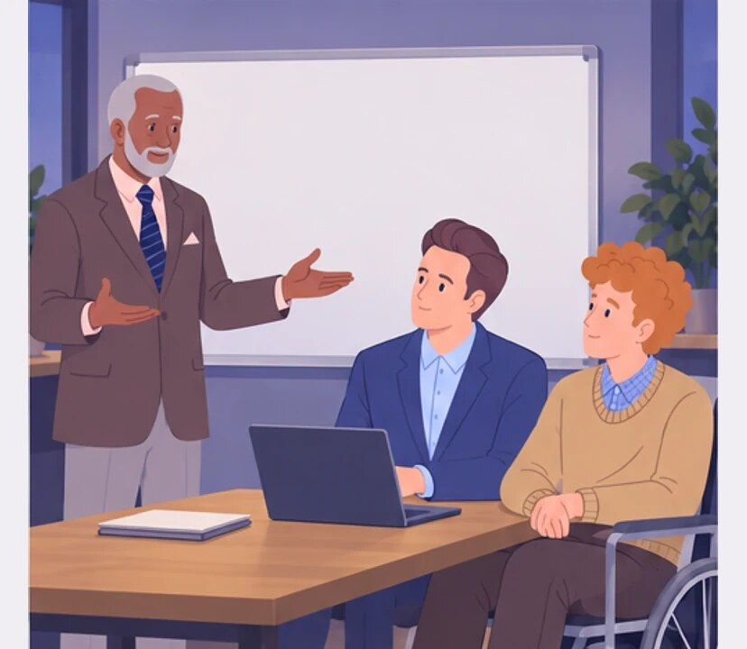
1
To chyba wszystko. Czy wszystko jest jasne?
Notes:
Czy wszystko jasne?. Brak pytań a wspólne rozumienie.
Samuel bierze ciszę za potwierdzenie. Tomek i Olek wypełniają luki dwoma różnymi założeniami.
Samuel szybko kończy wyjaśnianie nowego zadania.
Empatyzer pomaga przygotować się do ważnej rozmowy w pracy, uwzględniając konkretną osobę i sytuację.
Słowa kluczowe: Empatyzer, Em, komunikacja w pracy, zarządzanie ludźmi, ważna rozmowa, różnice międzyludzkie.

Slide 3
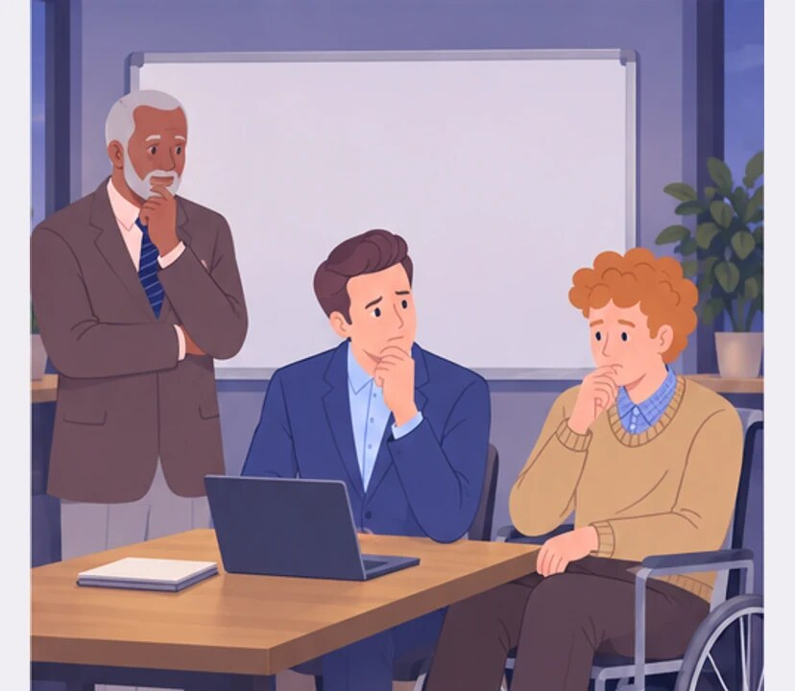
2
Super, działamy.
Notes:
Czy wszystko jasne?. Brak pytań a wspólne rozumienie.
Samuel bierze ciszę za potwierdzenie. Tomek i Olek wypełniają luki dwoma różnymi założeniami.
Tomek i Olek mają różne wątpliwości, ale milczą.
Empatyzer pomaga przygotować się do ważnej rozmowy w pracy, uwzględniając konkretną osobę i sytuację.
Słowa kluczowe: Empatyzer, Em, komunikacja w pracy, zarządzanie ludźmi, ważna rozmowa, różnice międzyludzkie.

Slide 4

3
Najpierw mierzymy.
Najpierw budujemy.
Notes:
Czy wszystko jasne?. Brak pytań a wspólne rozumienie.
Samuel bierze ciszę za potwierdzenie. Tomek i Olek wypełniają luki dwoma różnymi założeniami.
Tomek zaczyna analizę, a Olek buduje prototyp.
Empatyzer pomaga przygotować się do ważnej rozmowy w pracy, uwzględniając konkretną osobę i sytuację.
Słowa kluczowe: Empatyzer, Em, komunikacja w pracy, zarządzanie ludźmi, ważna rozmowa, różnice międzyludzkie.

Slide 5
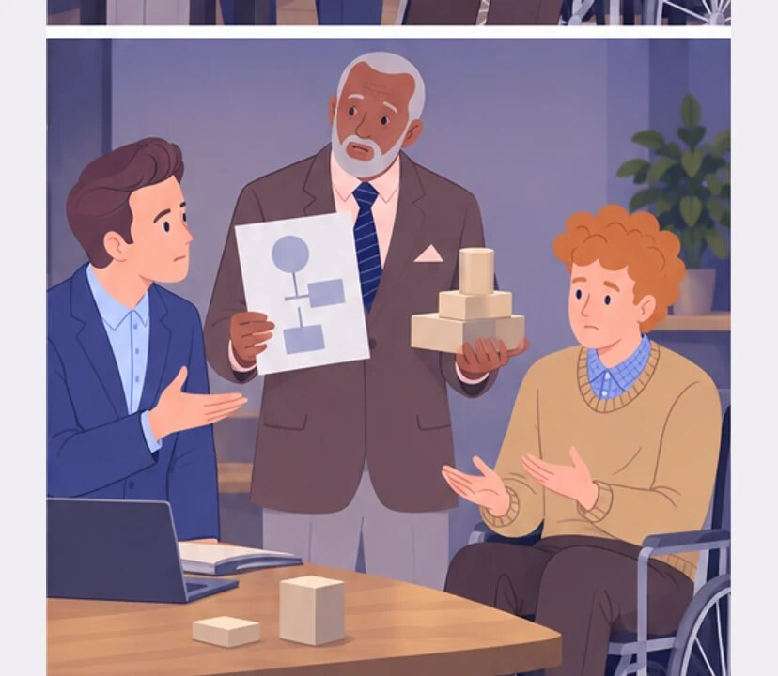
4
Nie sprawdziliśmy, czy każdy zrozumiał zadanie tak samo.
Jak mogliście zrozumieć to inaczej?
Notes:
Czy wszystko jasne?. Brak pytań a wspólne rozumienie.
Samuel bierze ciszę za potwierdzenie. Tomek i Olek wypełniają luki dwoma różnymi założeniami.
Samuel widzi dwa niepasujące rezultaty.
Empatyzer pomaga przygotować się do ważnej rozmowy w pracy, uwzględniając konkretną osobę i sytuację.
Słowa kluczowe: Empatyzer, Em, komunikacja w pracy, zarządzanie ludźmi, ważna rozmowa, różnice międzyludzkie.

Slide 6
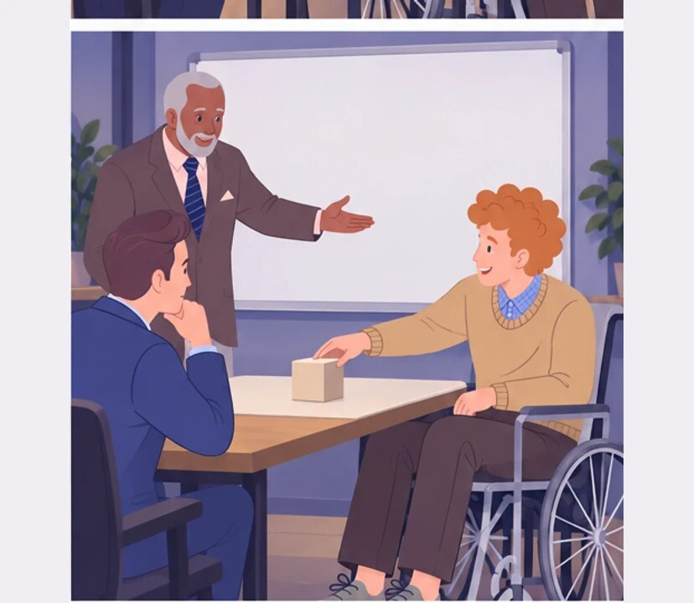
5
Olek, powiedz własnymi słowami: co robisz jako pierwsze?
Teraz widzę, że nie to, co myślałem.
Notes:
Czy wszystko jasne?. Brak pytań a wspólne rozumienie.
Samuel bierze ciszę za potwierdzenie. Tomek i Olek wypełniają luki dwoma różnymi założeniami.
Samuel prosi Olka o opisanie pierwszego kroku.
Empatyzer pomaga przygotować się do ważnej rozmowy w pracy, uwzględniając konkretną osobę i sytuację.
Słowa kluczowe: Empatyzer, Em, komunikacja w pracy, zarządzanie ludźmi, ważna rozmowa, różnice międzyludzkie.

Slide 7

6
Samuel traktuje brak pytań jak dowód wspólnego
zrozumienia. Tomek i Olek nie chcą zatrzymywać
grupy, więc milczą, a brakujące szczegóły
uzupełniają po swojemu. Jedno potwierdzenie może
wtedy ukrywać dwie różne wersje zadania. Zamiast
pytać, czy wszystko jest jasne, lepiej poprosić
każdą osobę o krótkie podsumowanie pierwszego kroku.
EMPATYZER · PRZED WAŻNĄ ROZMOWĄ
Notes:
Czy wszystko jasne?. Brak pytań a wspólne rozumienie.
Samuel bierze ciszę za potwierdzenie. Tomek i Olek wypełniają luki dwoma różnymi założeniami.
Empatyzer pomaga przygotować się do ważnej rozmowy w pracy, uwzględniając konkretną osobę i sytuację.
Słowa kluczowe: Empatyzer, Em, komunikacja w pracy, zarządzanie ludźmi, ważna rozmowa, różnice międzyludzkie.
Samuel traktuje brak pytań jak dowód wspólnego zrozumienia. Tomek i Olek nie chcą zatrzymywać grupy, więc milczą, a brakujące szczegóły uzupełniają po swojemu. Jedno potwierdzenie może wtedy ukrywać dwie różne wersje zadania. Zamiast pytać, czy wszystko jest jasne, lepiej poprosić każdą osobę o krótkie podsumowanie pierwszego kroku.

